Slide 1
计算方法
插值法

Slide 2
内容
插值介绍
拉格朗日逼近

Slide 3
插值问题
假设函数y=f(x)在N+1个点(x₀, y₀), …, (x_{N}, y_{N})处的值已知，其中值x_{k}在区间[a, b]上，x_{k}互不相同，满足
a≤x₀<x₁<┄<x_{N}≤b, y_{k}=f(x_{k})
求任一插值点x*(≠x_{k})处的插值y*。
插值法思路：构造一个函数，一般为N次多项式P(x)，使其通过N+1个点，然后求点x*处的函数值：y*=P(x*)

Slide 4
插值介绍
假设函数y=f(x)在N+1个点(x₀, y₀), …, (x_{N}, y_{N})处的值已知，其中值x_{k}在区间[a, b]上，并满足
a≤x₀<x₁<┄<x_{N}≤b, y_{k}=f(x_{k})
可以构造经过这N+1个点的N次多项式P(x)，即
P(x)=a₀+a₁x+a₂x²+┄+a_{N}x^{N}
P(x)为f(x)的插值函数，点x₀, x₁, …, x_{N}称为插值节点。
当x₀<x*<x_{N}时，近似值P(x*)称为“内插值”；
当x*>x₀或x*>x_{N}时，称P(x*)称为“外插值”。

Slide 5
插值法原理
定理：设有N+1个互不相同的节点(x₀, y₀), …, (x_{N}, y_{N})，则存在唯一的多项式：
P_{N}(x)=a₀+a₁x+a₂x²+┄+a_{N}x^{N}
使得P_{N}(x_{i})=y_{i}, (i=0, 1, ┄, N)
证：构造方程组

Slide 6
插值法原理
令：AX=Y，其中
系数行列式|A|是范德蒙行列式：
因此方程组存在唯一解。
注：(1) N+1个节点互异；(2)限定为N次多项式。

Slide 7
内容
插值介绍
拉格朗日逼近

Slide 8
线性插值
当N=1时的N次插值多项式P₁(x)称为线性插值。
线性插值的意义是用通过两点(x₀, y₀), (x₁, y₁)的直线y=P₁(x)近似代替曲线y=f(x)。
经过两点的直线的点斜公式可写为

Slide 9
线性插值
L_{1,0}(x)和L_{1,1}(x)称为基于节点x₀和x₁的拉格朗日系数多项式

Slide 10


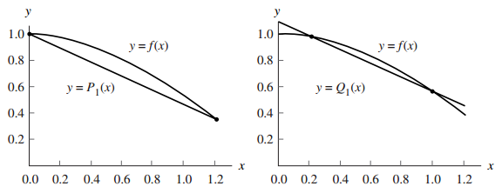
线性插值
例4.6 考虑[0.0, 1.2]内的函数y=f(x)=cos(x)
利用节点x₀=0.0和x₁=1.2构造一线性插值多项式P₁(x)
利用节点x₀=0.2和x₁=1.0构造一线性插值多项式Q₁(x)

Slide 11
N次多项式
由线性插值推广得到过N+1个点(x₀, y₀), …, (x_{N}, y_{N})的次数最高为N的多项式P_{N}(x)的构造方法：

Slide 12

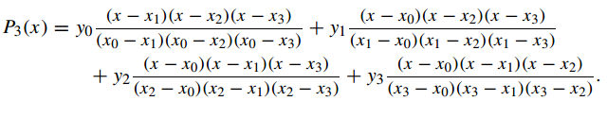
二次和三次插值
过3个点(x₀, y₀), (x₁, y₁)和(x₂, y₂)的拉格朗日二次插值多项式为
过4个点(x₀, y₀), (x₁, y₁), (x₂, y₂)和(x₃, y₃)的拉格朗日三次插值多项式为

Slide 13
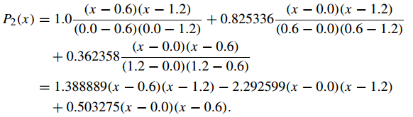
二次插值
例4.7 考虑[0.0, 1.2]内的函数y=f(x)=cos(x)
用3个节点x₀=0.0, x₁=0.6和x₂=1.2构造二次插值多项式P₂(x)

Slide 14
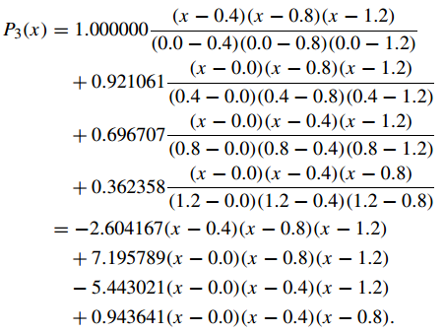
三次插值
例4.7 考虑[0.0, 1.2]内的函数y=f(x)=cos(x)
用4个节点x₀=0.0, x₁=0.4, x₂=0.8和x₃=1.2构造二次插值多项式P₃(x)

Slide 15
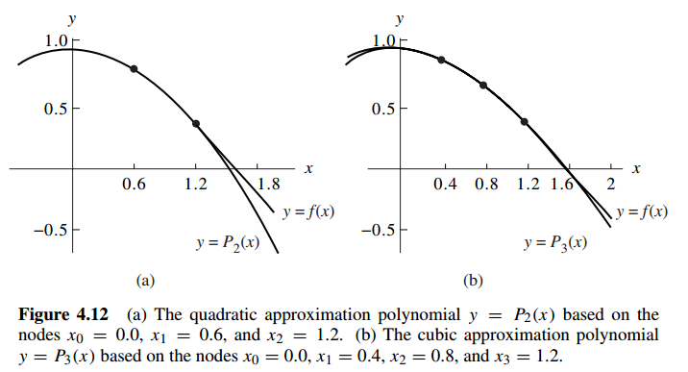
二次和三次插值
例4.7 考虑[0.0, 1.2]内的函数y=f(x)=cos(x)
用3个节点x₀=0.0, x₁=0.6和x₂=1.2构造二次插值多项式P₂(x)
用4个节点x₀=0.0, x₁=0.4, x₂=0.8和x₃=1.2构造二次插值多项式P₃(x)

Slide 16
误差项和误差界
定理4.3（拉格朗日多项式逼近）设f∈C^{N+1}[a, b]，且x₀, x₁, …, x_{N}∈[a, b]为N+1个节点。若x∈[a, b]，则
f(x)=P_{N}(x)+E_{N}(x)
其中P_{N}(x)为一多项式，可用于近似f(x)
误差项E_{N}(x)形如：
c为区间[a, b]内的某个值。

Slide 17
误差项和误差界
例：已知f(x)=x^{1/2}的三个节点为：x₀=144, x₁=169, x₂=225，估计用拉格朗日线性插值求f(175)近似值的误差界。
解：

Slide 18
误差项和误差界
例：已知f(x)=x^{1/2}的三个节点为：x₀=144, x₁=169, x₂=225，估计用拉格朗日二次插值求f(175)近似值的误差界。
解：

Slide 19
拉格朗日插值法
程序4.1 基于N+1个点构造拉格朗日多项式。

Slide 20
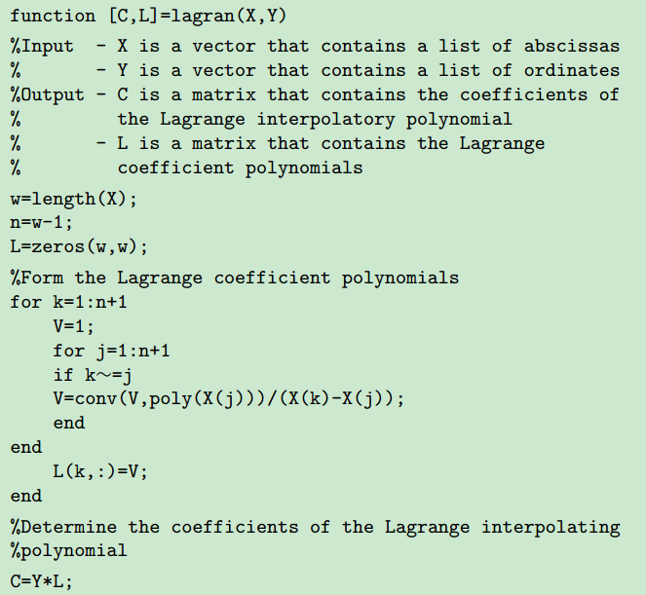

Slide 21
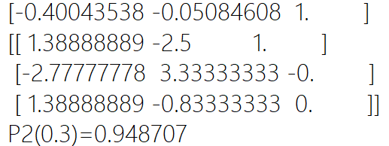
程序4.1
C
L

Slide 22
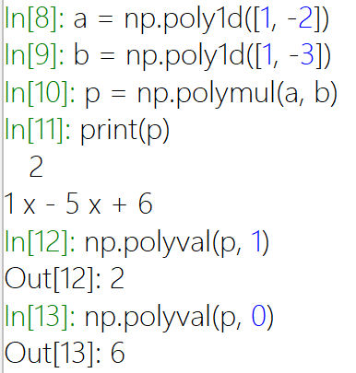
Python编写程序4.1

Slide 23
End

